Slide 1
Министерство науки и высшего образования Российской Федерации ФГБОУ ВО «Кубанский государственный технологический университет»
Курсовой проект на тему:
“Система автоматизации пункта проката видеокассет”
Выполнил: Плисецкий В.Д.
Гр. 18-К-АС1
Руководитель: доцент, Попова О. Б.

Slide 2
Постановка задачи
Цель:
закрепление основ и углубление знаний в области разработки, анализа и управления программными проектами;
изучение приемов разработки проектов программных продуктов с использованием языка моделирования UML, а также диаграмм IDEF0, DFD, EPC, BPMN.
Задачи:
Изучить литературу в области разработки диаграмм;
Сформулировать основные понятия относительно текущей темы;
изучить приемы разработки проектов с использованием языка моделирования UML, а также диаграмм IDEF0, DFD, EPC, BPMN, Ганта;
Реализовать ПО и разработать требования FURPS+

Slide 3
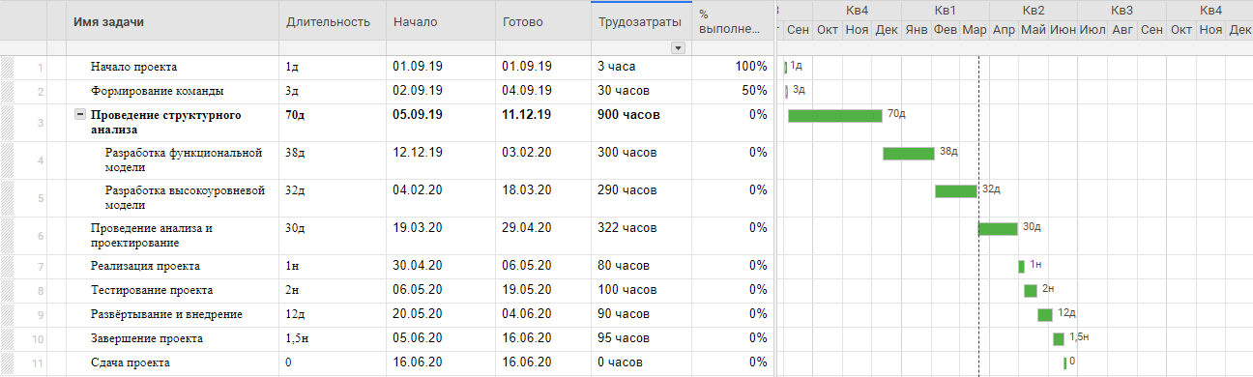
Диаграмма Ганта
План проектирования/разработки системы автоматизации

Slide 4
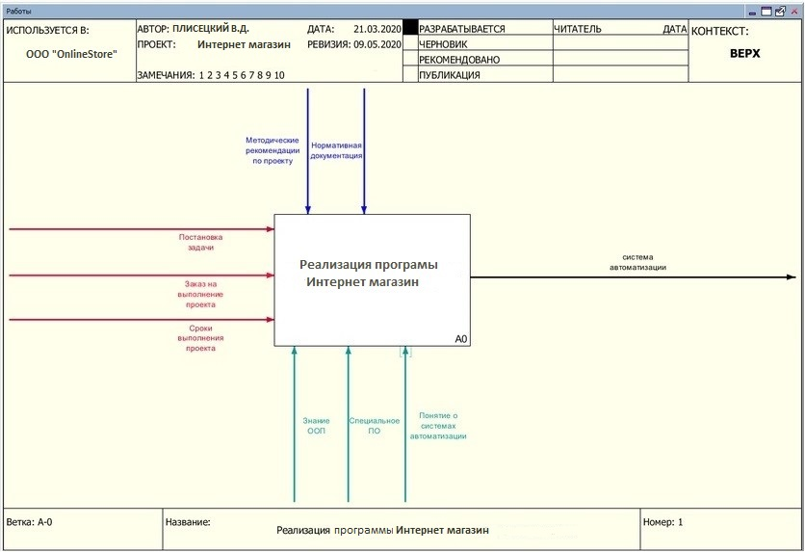
Диаграмма IDEF0 разработки ПО
Основная модель состоит из одного главного блок операции и стрелок вхождения данных/инструментов и вывода результата.
Для каждой функции существует правило сторон:
стрелкой слева обозначены входные данные (информация и объекты).
стрелкой сверху – управление(информация для управления, документация).
стрелкой справа – выходные данные, которые представляют собой результат работы операции.
стрелкой снизу обозначены механизмы, представляющие собой ресурсы, выполняющие работу. Кто (who?).
Основная задача разработки

Slide 5
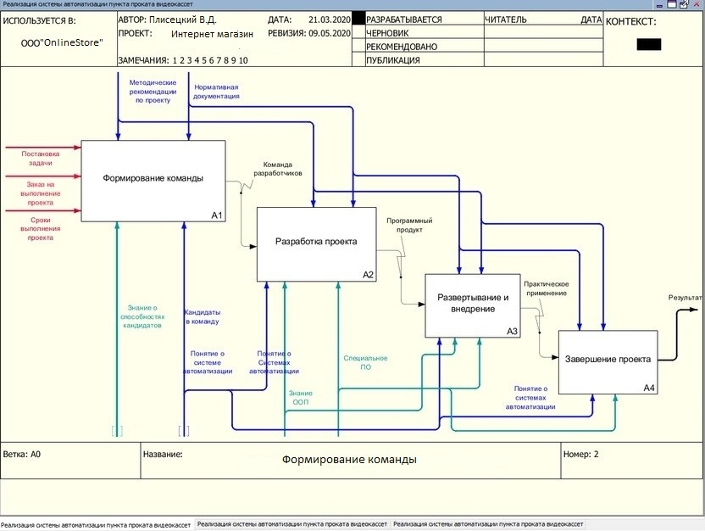
Диаграмма IDEF0 разработки ПО
Входными данными являются постановка задачи, заказ на проект и сроки выполнения проекта. Основная задача разработки детализирована в четырех задачах: формирование команды, разработка проекта, развертывание и внедрение, а также завершение проекта.
Декомпозиция первого уровня

Slide 6
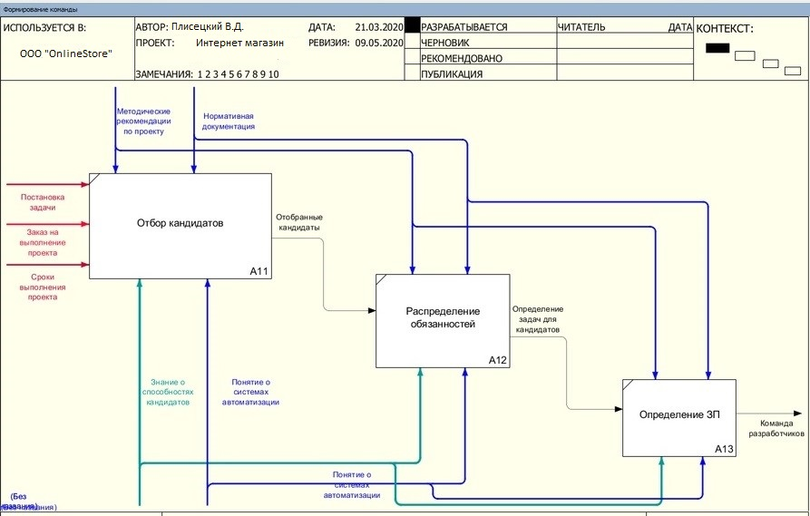
Диаграмма IDEF0 разработки ПО
Задача формирования команды детализирована в трех задачах: отбор кандидатов, распределение обязанностей и определения вознаграждений.
Декомпозиция задачи формирования команды

Slide 7
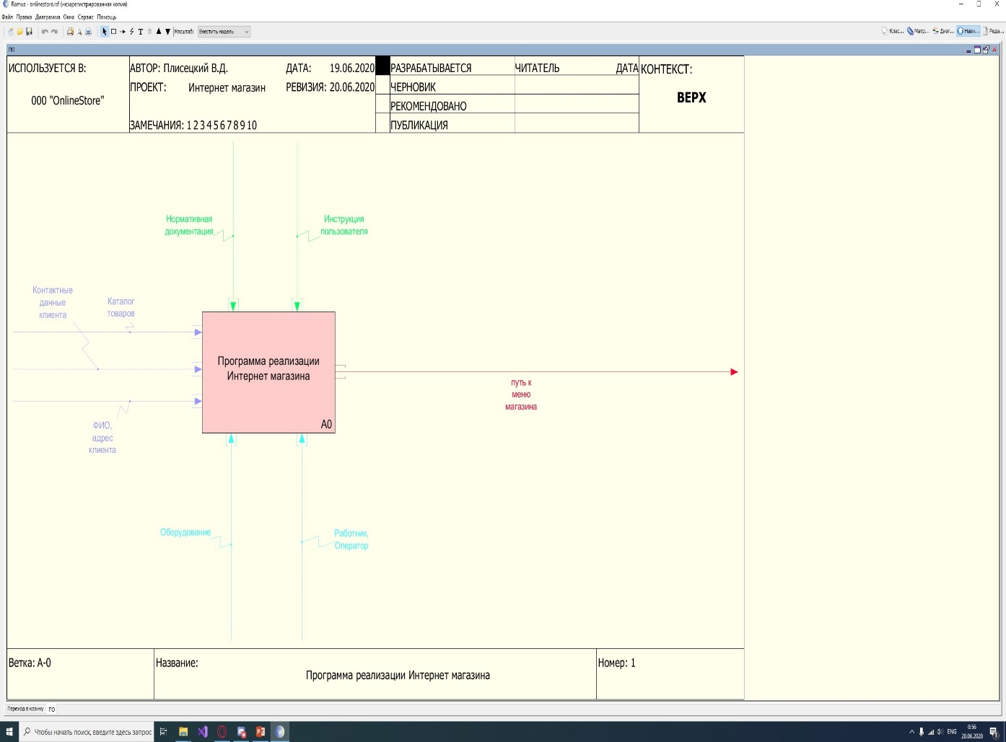
Диаграмма IDEF0 работы ПО
Входными данными, необходимыми для начала работы ПО являются данные о товаре, номера и ФИО клиентов. Управление осуществляется благодаря нормативной документации. Ресурсами, выполняющими поставленную задачу, являются сам работник Онлайн магазина и оборудование, с которого ведется управление программным обеспечением. Результатом выполнения является завершенная сделка.
Первый уровень IDEF0-диаграммы

Slide 8
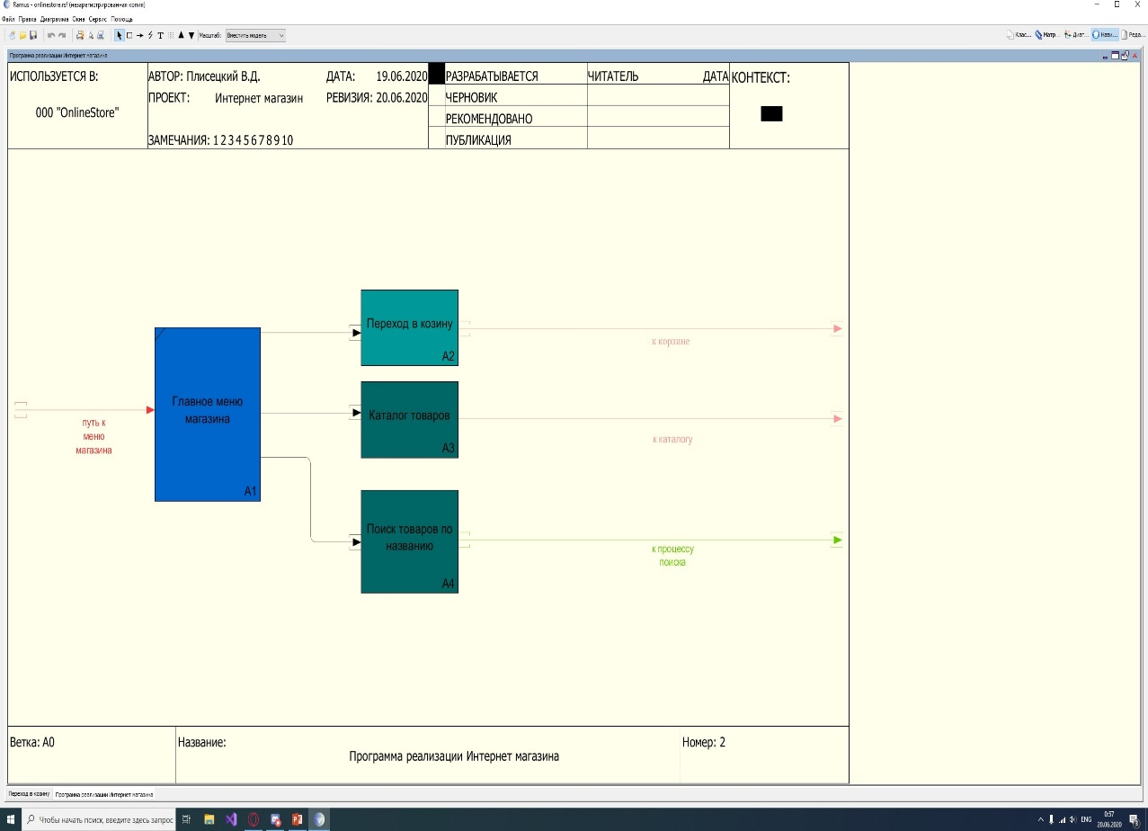
Диаграмма IDEF0 работы ПО
Основная задача оказалась «разбитой» на 3 составляющие: переход в корзину,
Каталог товаров и поиск товаров по названию. Все операции осуществляются с использованием ресурсов оператора и оборудования.
Полная декомпозиция всех процессов подробно изложена в пояснительной записке.
Первый уровень декомпозиции

Slide 9
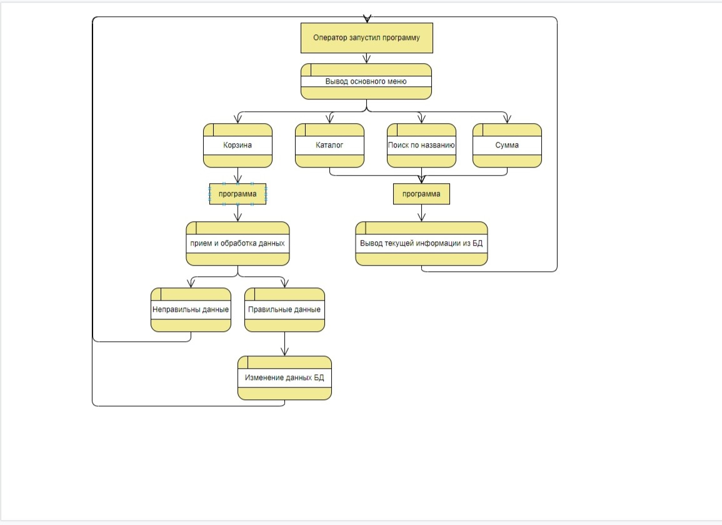
Диаграмма DFD работы ПО
DFD диаграмма является нотацией для моделирования информационных систем с точки зрения хранения, обработки и передачи данных. Диаграмма состоит из стрелок (направленных потоков данных), а также из операций, хранилищ данных и внешних сущностей. В данном случае рассмотрена программа работы приложения(win Forms) для интернет магазина. В самом начале оператор, запускает ПО. Далее у него возникает 4 возможных действий, каждое из которых далее передает управление программе, которая выполнит все необходимые действия.
DFD-диаграмма

Slide 10
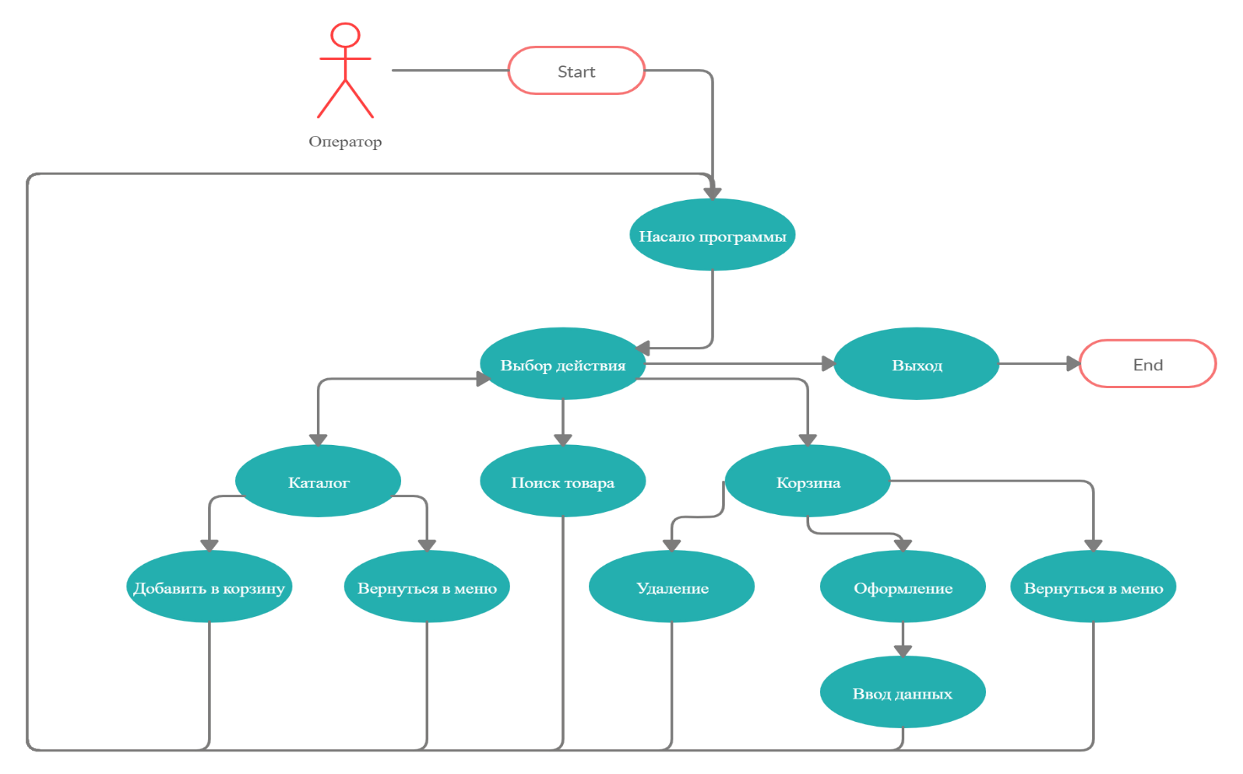
Модели и анализ вариантов использования
Как было указано выше, управление данной системой осуществляется единолично работником сервиса. Изначально есть 3 альтернативы использования ПО –поиск по: каталогу, товару,. а также корзина Основой для всего является операции добавления товара, удаления и оформление товара .
UML-диаграмма

Slide 11
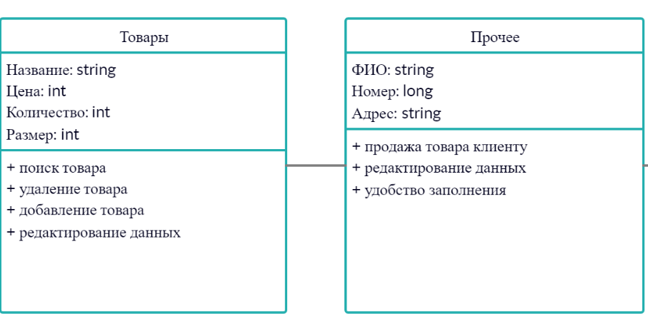
Диаграмма классов
Исходя из вышеизложенных вариантов использования диаграммы, на проектируемой диаграмме классов следует расположить 2 класса, показанных на рисунке.

Slide 12
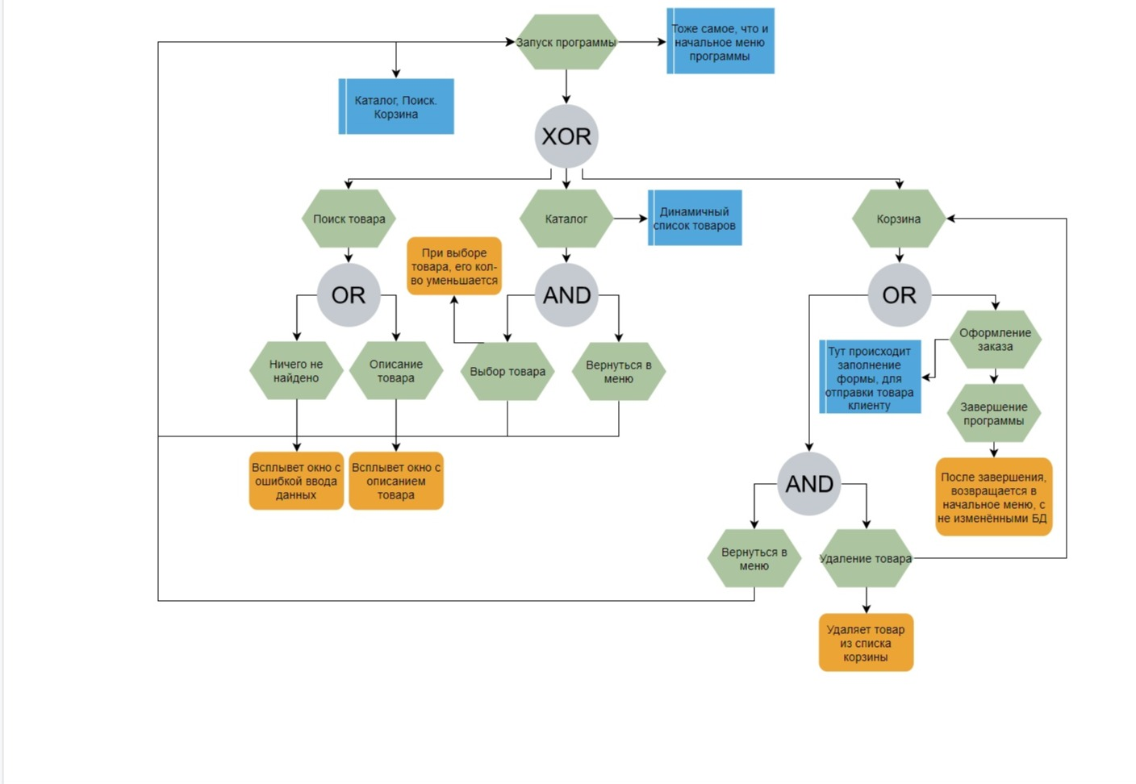
EPC диаграмма
Событийная цепочка процессов — тип блок-схемы, используемой для бизнес-моделирования. Очень удобная в своём применении. EPC может быть использована для настройки системы планирования ресурсов предприятия (ERP) и для улучшений бизнес-процессов.

Slide 13
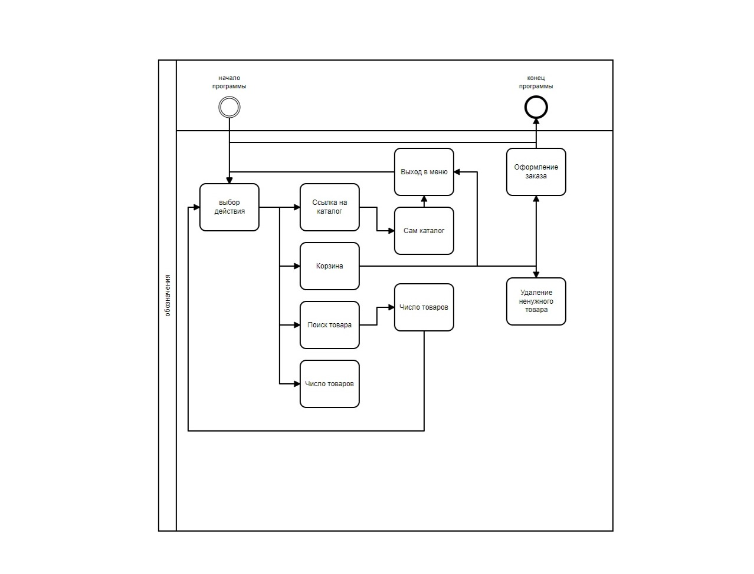
BPMN диаграмма
Язык описания бизнес-процессов опирается на следующие базовые объекты:
Gateway – Шлюзы или Развилки;
Flow – Поток.
Date – Данные;
Pool (Пул) - набор.
Activity – Действия;
Event – Событие;

Slide 14
FURPS+
FURPS — классификация требований к программным системам.
Образована от первых букв слов:
Functionality — Функциональные требования: свойства, возможности, безопасность. Являются основными, по этим требованиям строятся диаграммы вариантов использования (Use case diagram).
Usability — Требования к удобству использования (UX): человеческий фактор, эстетика, последовательность, документация.
Reliability — Требования к надежности: частота возможных сбоев, отказоустойчивость, восстанавливаемость, предсказуемость устойчивости.
Performance — Требования к производительности: время отклика, использование ресурсов, эффективность, мощность, масштабируемость.
Supportability — Требования к поддержке: возможность поддержки, ремонтопригодность, гибкость, модифицируемость, модульность, расширяемость, возможность локализации.

Slide 15
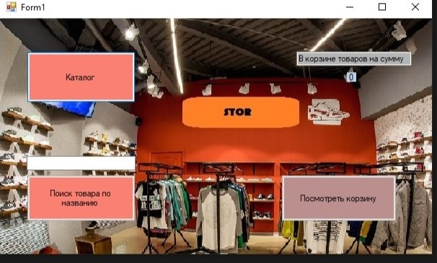
Тестирование
Начальное окно приложения

Slide 16
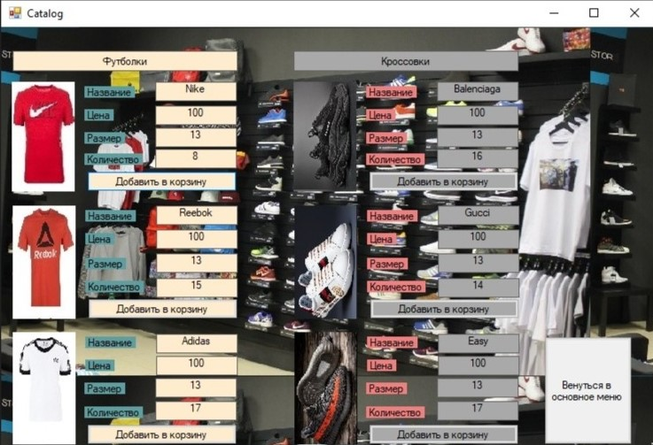
Тестирование
Сам каталог товаров с подробным описанием.

Slide 17
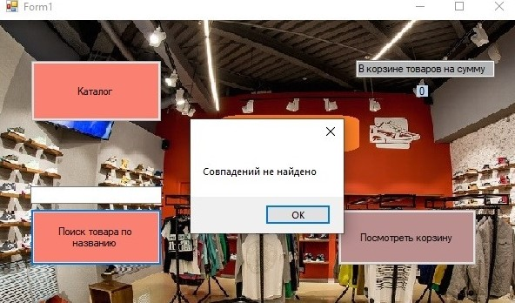
Тестирование
Всплывающее окно, после того, как не ввели название или название было не правильным.

Slide 18
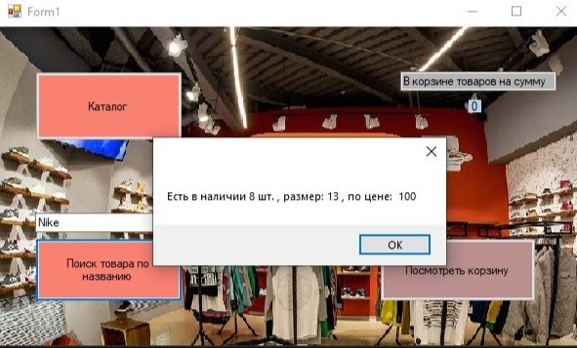
Тестирование
Всплывающее окно, после того, как не ввели правильное название товара. Показана полная информация про сам товар.

Slide 19
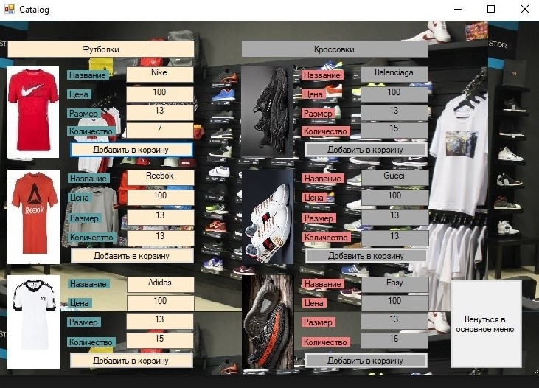
Тестирование
Обратите внимание на количество товаров, после того как несколько товаров было добавлено в корзину.

Slide 20
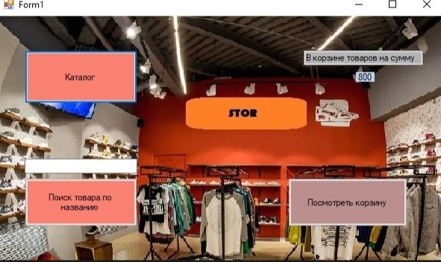
Тестирование
Тут видно, как изменилось значение суммы товаров.

Slide 21
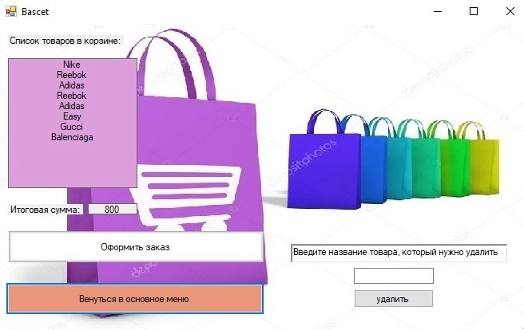
Тестирование
Список товаров, выбранных ранее в каталоге.
Сама корзина интернет магазина.

Slide 22
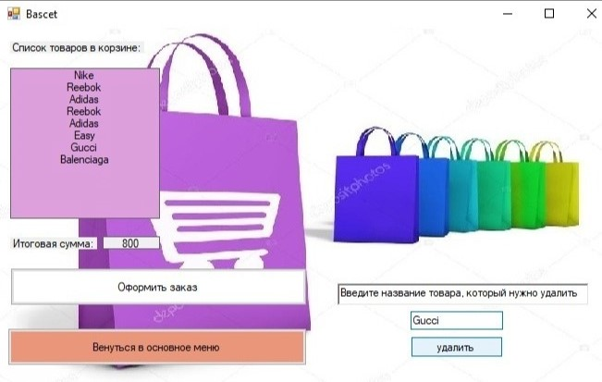
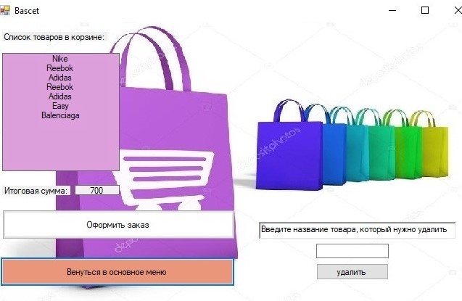
Тестирование
На данном слайде показано как происходит удаление товара.

Slide 23
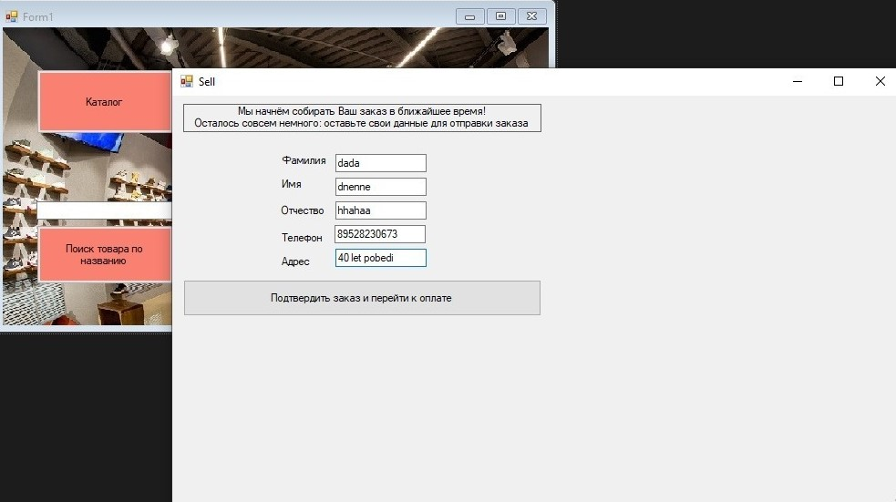
Тестирование
Предпоследний штрих, в виде формы заполнения данных о покупателе.

Slide 24
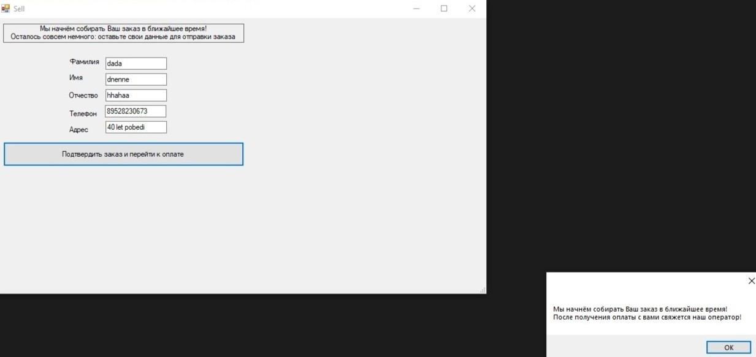
Тестирование
Собственно, само завершение программы, после которого, происходил полное очищение корзины и возврат БД к исходным значениям.

Slide 25
Заключение
В ходе проделанного курсового проекта бала проведена работа с литературой в области создания диаграмм и в области написания программного обеспечения. Были сформулированы основные понятия.
Было создано подробное описание для системы WWW-конференция. Были применены: унифицированный язык моделирования UML. Реализованы диаграммы Ганта, IDEF0, DFD, BPMN, EPC.
В результате были смоделированы бизнес-процессы. Все это выразилось в ряде моделей, диаграмм, описанных и представленных в отчете.

Slide 26
Спасибо за внимание
И понимание!
Плисецкий В.Д. 18-К-АС1

